Slide 1
Zestaw ćwiczeń gimnastycznych
KLASA V

Slide 2
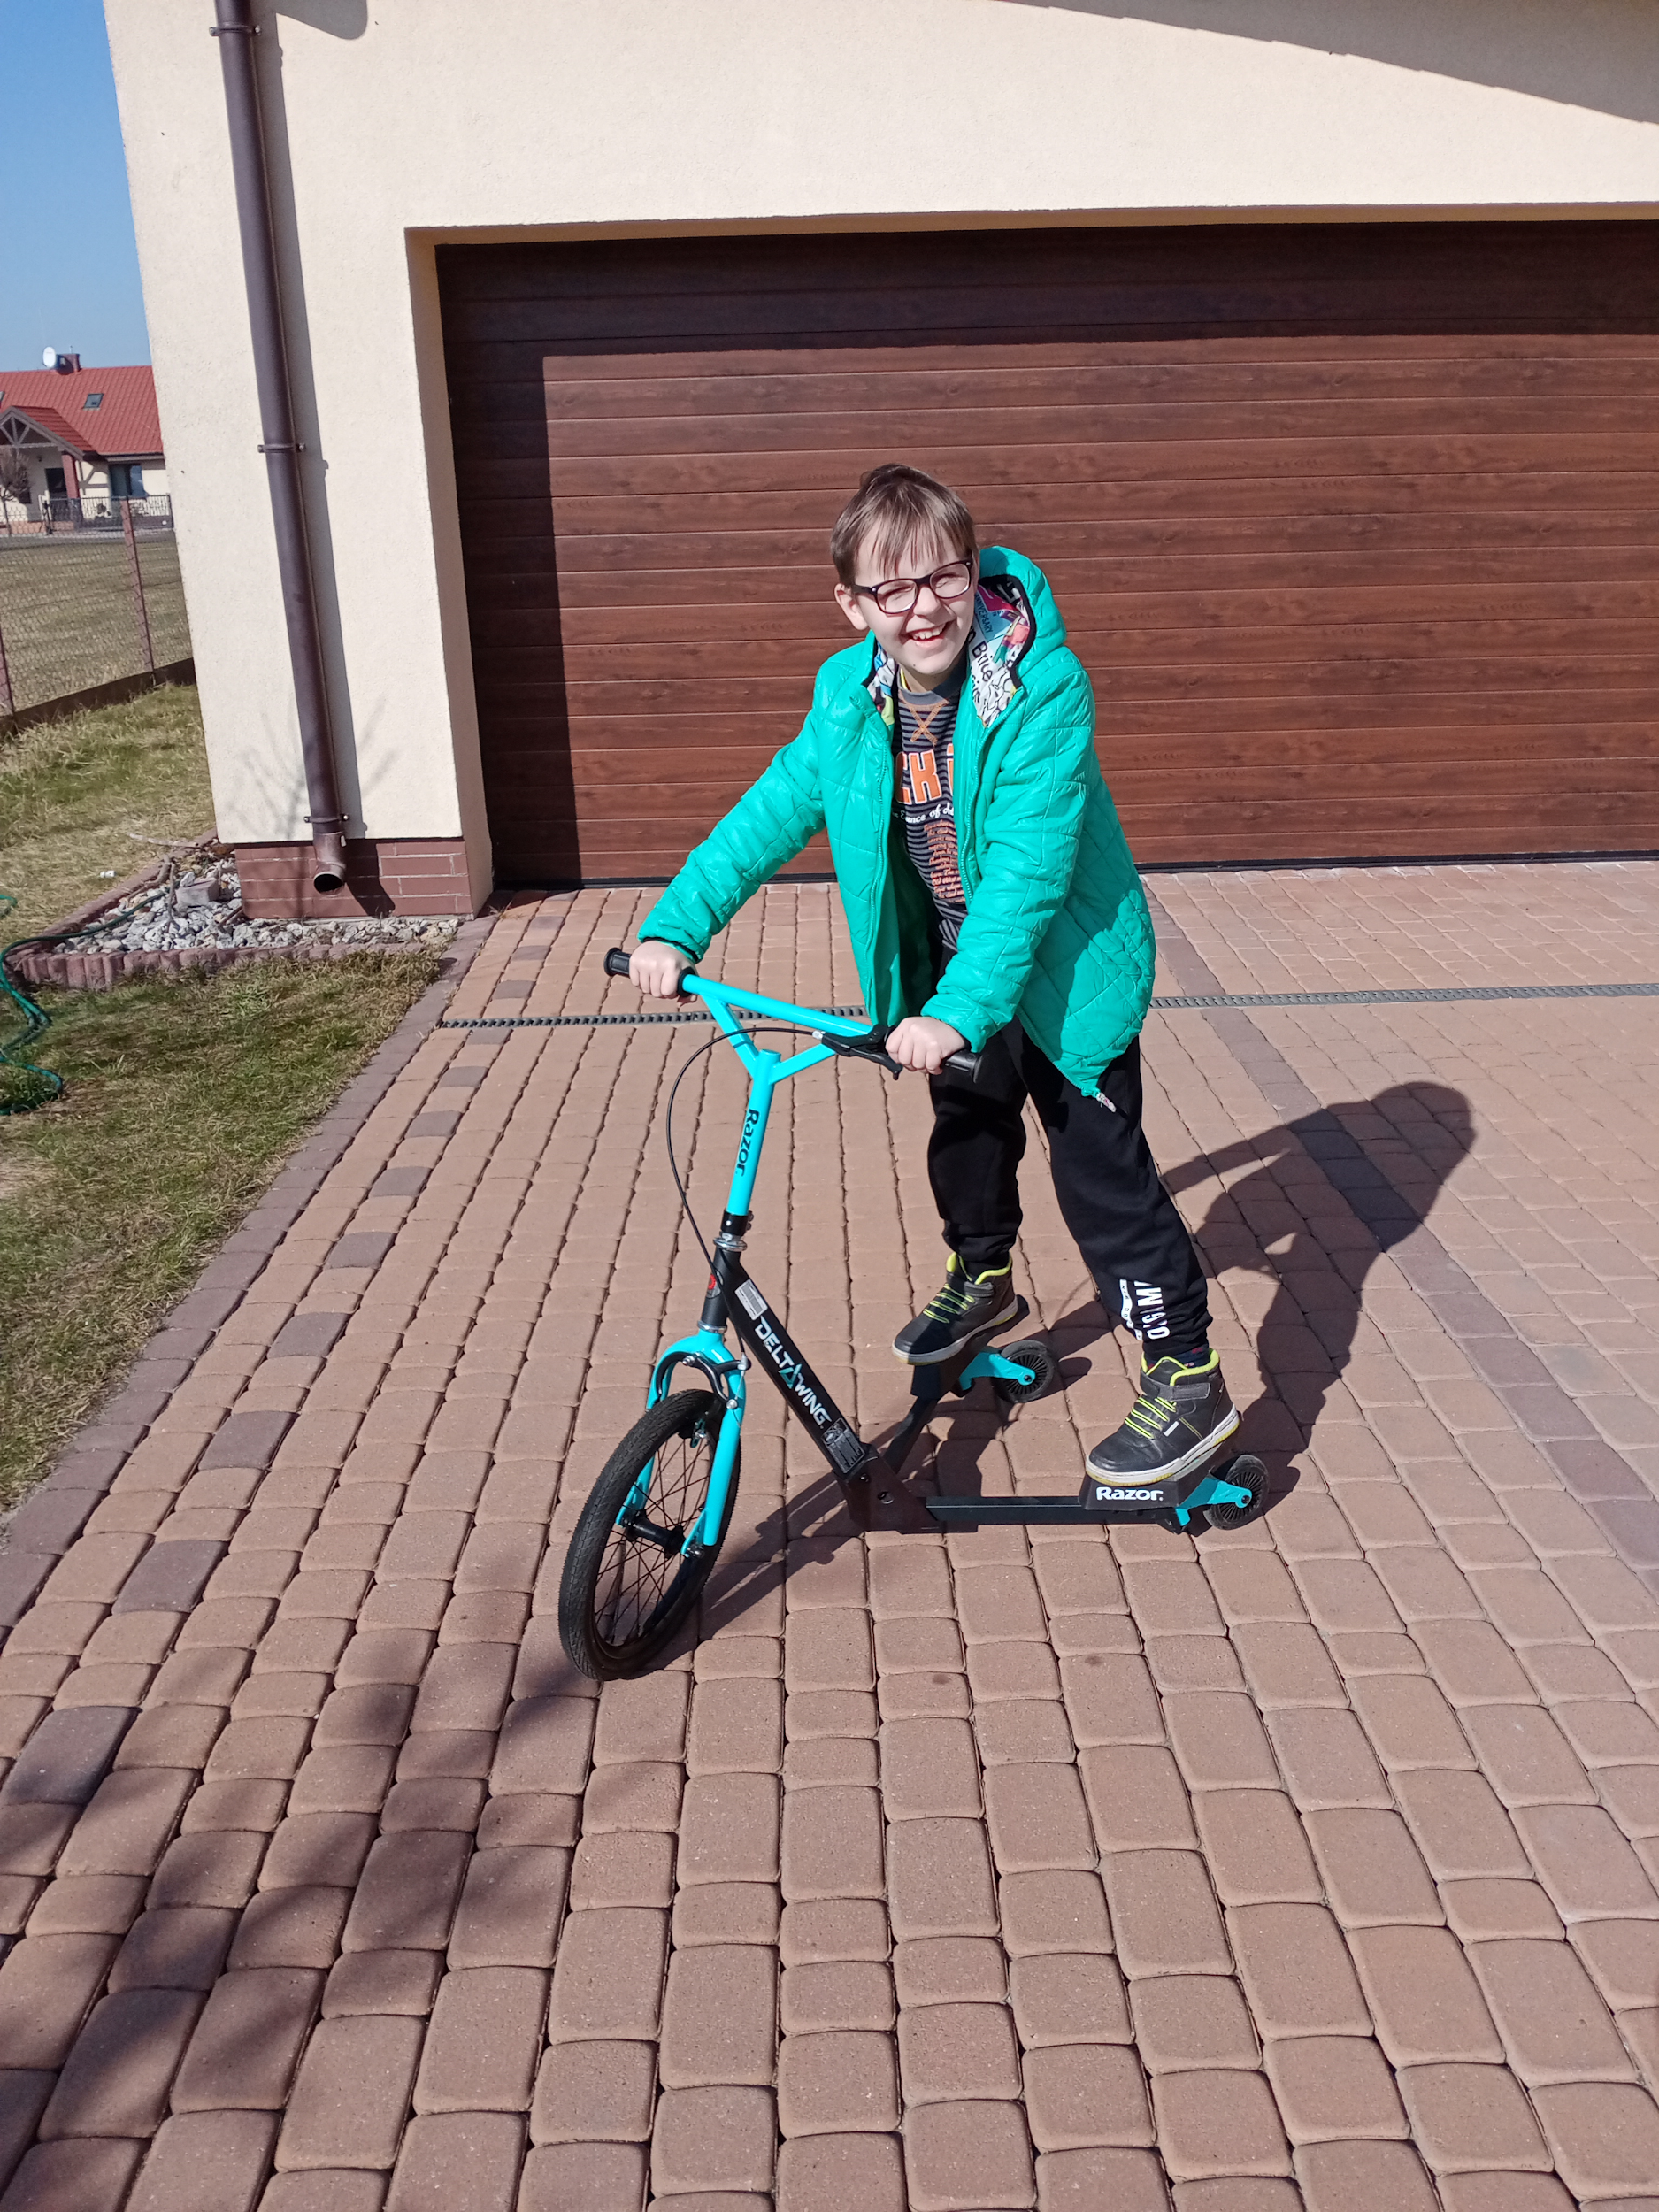
Jazda na hulajnodze
Podczas jazdy na hulajnodze wykorzystujemy więcej mięśni niż w czasie, gdy pedałujemy na rowerze. Sport ten pobudza do pracy mięśnie grzbietu, brzucha, pośladków i nóg, pomagając je delikatnie rzeźbić oraz wpływając na zwiększenie się formy, lepszą kondycję oraz spalanie tłuszczu.
Jazda na hulajnodze może być traktowana jako trening wysiłkowy. Dodatkowo, sport ten wymaga stałego utrzymywania równowagi, co nie tylko zwiększa koncentrację, ale i pomaga rzeźbić mięśnie ramion.

Slide 3
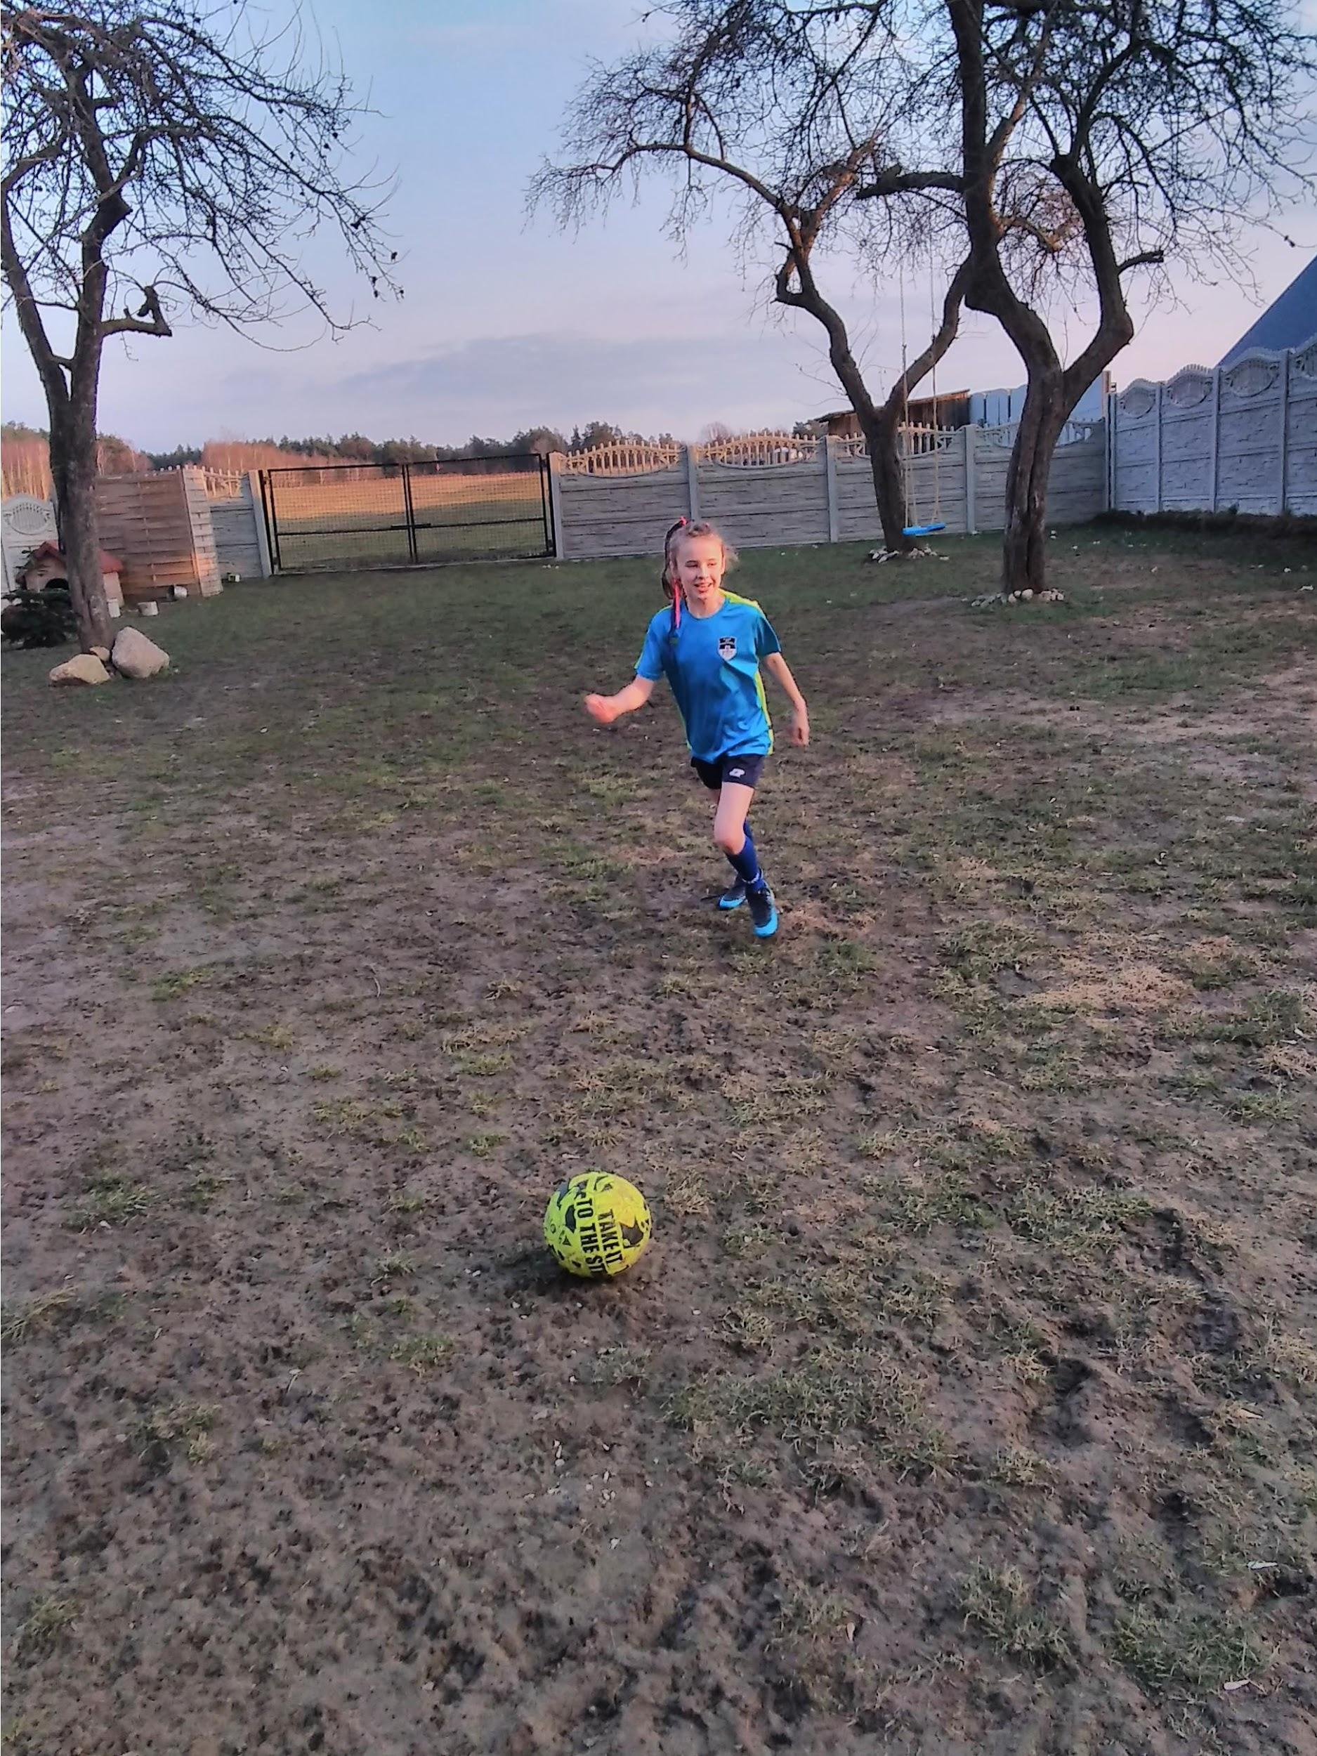
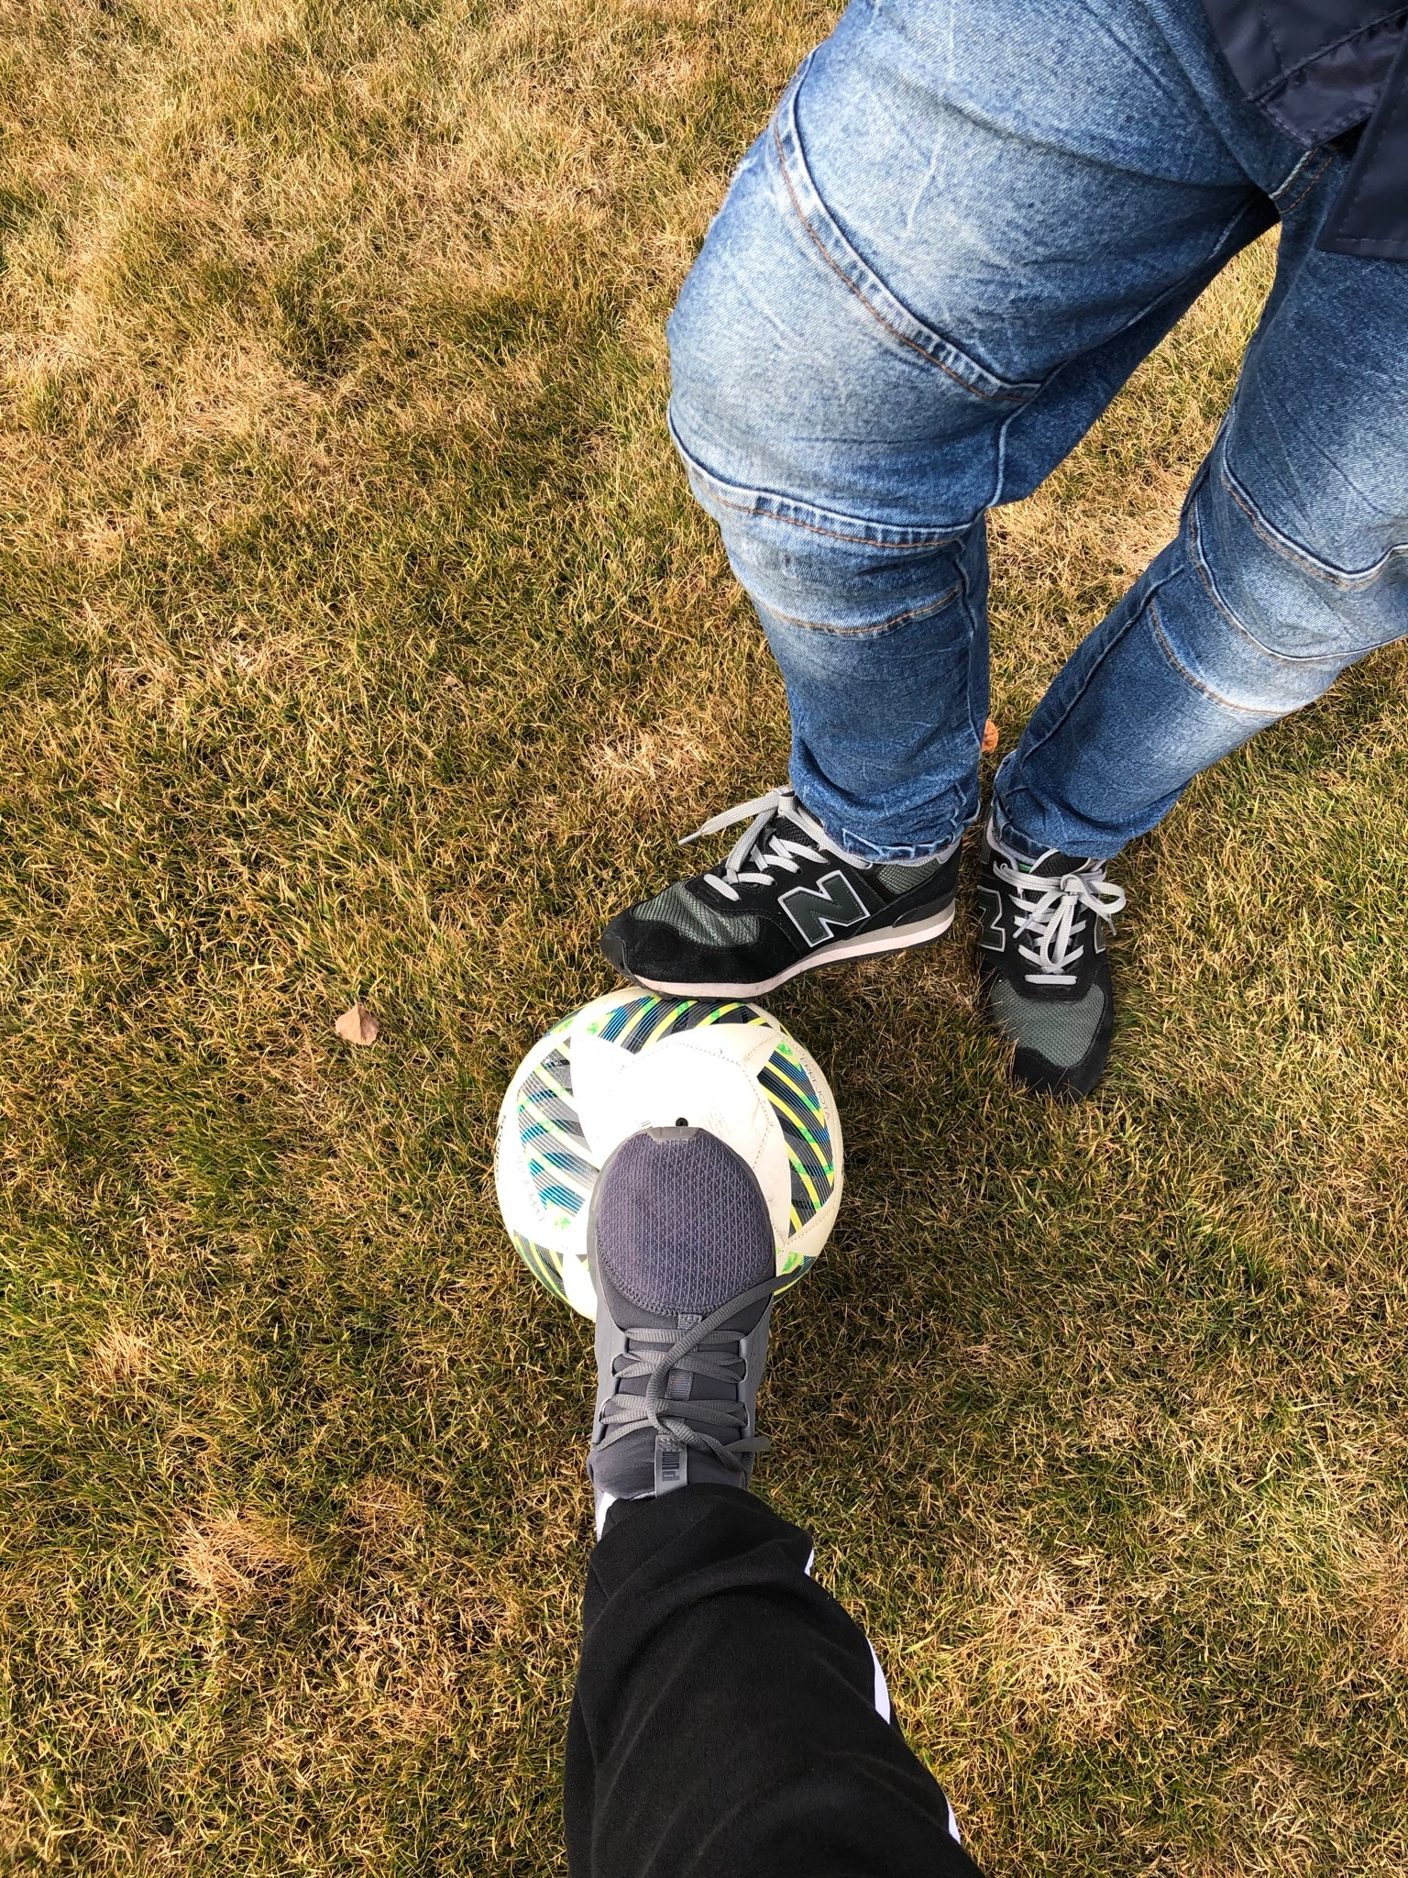
Gra w piłkę nożną

Slide 4
Dlaczego warto grać w piłkę nożną?
1. Poprawia samopoczucie
2. Poprawia zdolność koncentracji i uczy dyscypliny.
3. Uczy zespołowości.
4. Poprawia gibkość i zmniejsza ryzyko urazów.
5. Ma wpływ na przemianę materii.
6. Wzmacnia narządy wewnętrzne

Slide 5
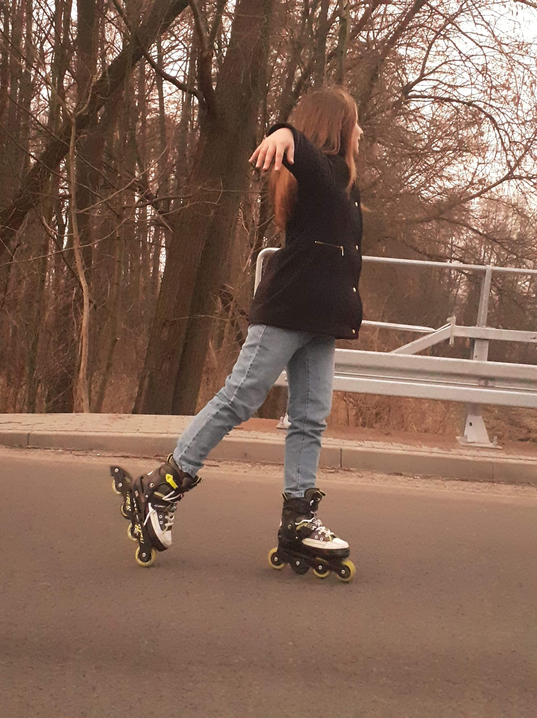
Jazda na rolkach
Skutecznie spala tkankę tłuszczową.
Nie obciąża stawów.
Poprawia kondycję.
Rozwija mięśnie nóg i pośladków.
Poprawia koordynację ruchową.
Dotlenia organizm.
Rozwija kontakty towarzyskie.

Slide 6
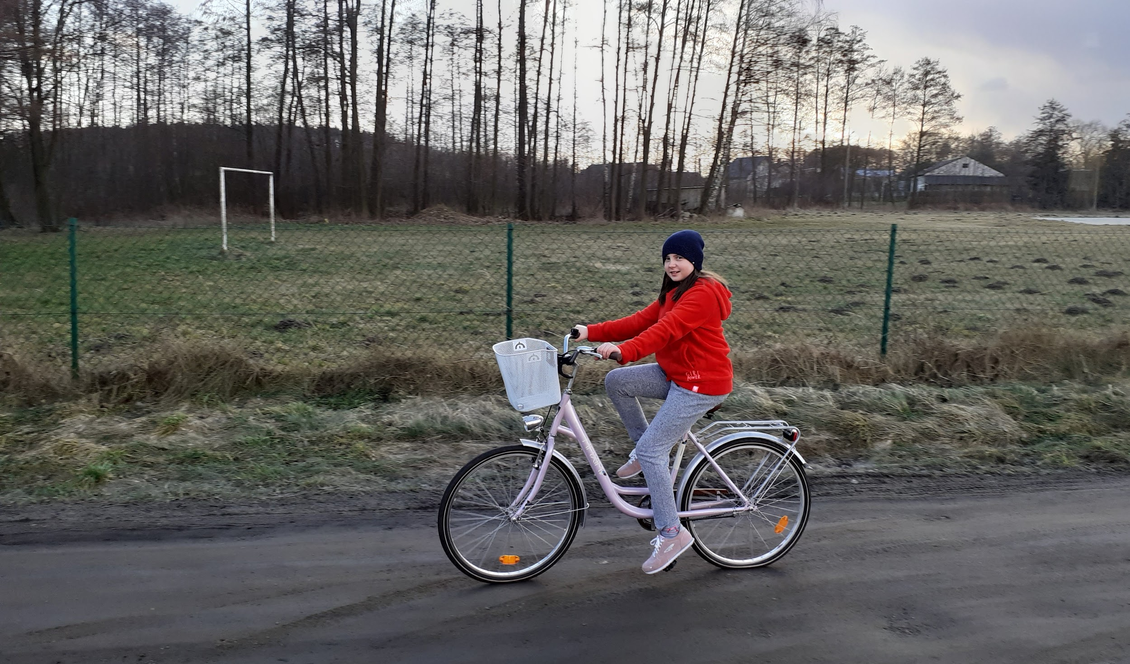
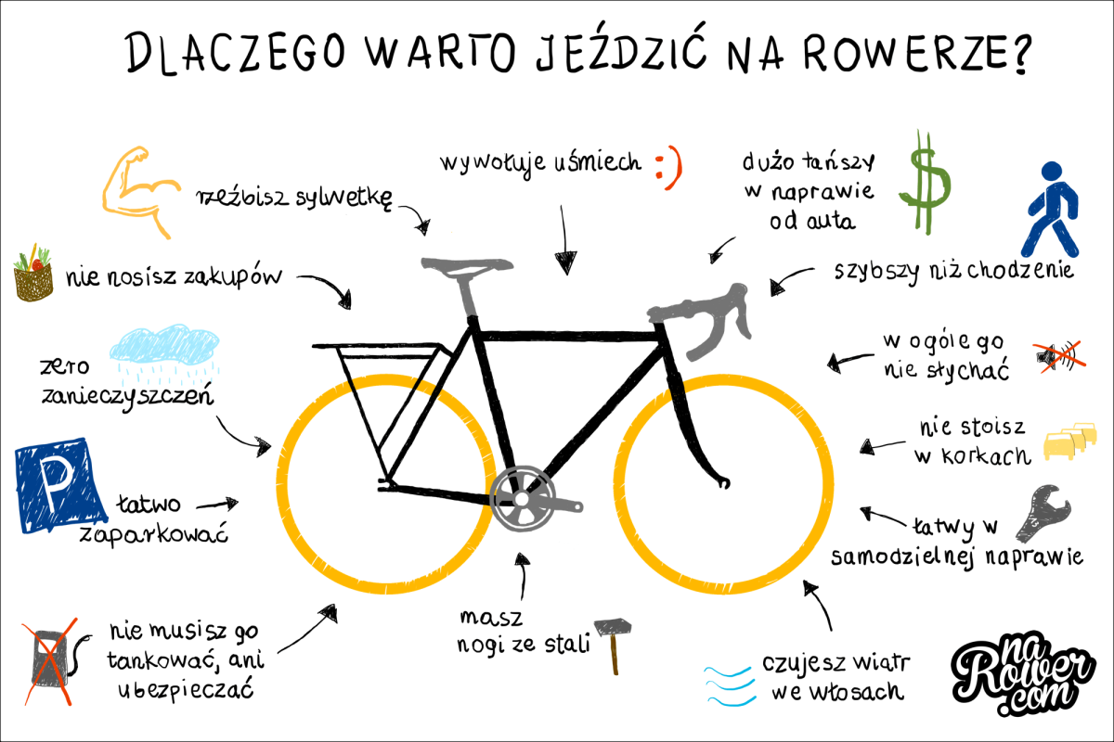
Jazda na rowerze

Slide 7
Zdrowe zalety jazdy na rowerze
Pobudzone do pracy mięśnie pobierają zapasy energii z komórek tłuszczowych, dzięki czemu nie tylko chudniemy, ale też normalizuje się poziom cukru we krwi.Regularne przejażdżki (3–4 razy w tygodniu) pozwalają bowiem obniżyć poziom „złego” cholesterolu i podwyższyć „dobrego”. Równy, jednostajny wysiłek sprawia, że zwiększa się pojemność płuc, krew jest dotleniona, a serce lepiej pracuje. Dzięki temu poprawia się ogólna wydolność organizmu. Wzrasta wytrzymałość i siła mięśni (szczególnie łydek i ud).

Slide 8
Spacer
Spacer to jedna z najłatwiejszych form aktywności fizycznej. Jeżeli prowadzisz siedzący tryb życia, spędzając dużo czasu za biurkiem lub w samochodzie, spaceruj jak najwięcej. Aby podkręcić metabolizm, spróbuj wykonać co najmniej 15 000 kroków dziennie. Chodzenie nie jest skomplikowanym ćwiczeniem – nie będziesz musiała zwiększać liczby wykonywanych kroków, ani układać specjalnego programu treningowego. Wystarczy włożyć buty i wyjść z domu. Na początek spróbuj krótkich, piętnasto-minutowych spacerów po posiłku. Lekki wysiłek po jedzeniu reguluje poziom cukru we krwi, dzięki czemu później nie będziesz miała ochoty na słodkości.

